Slide 1
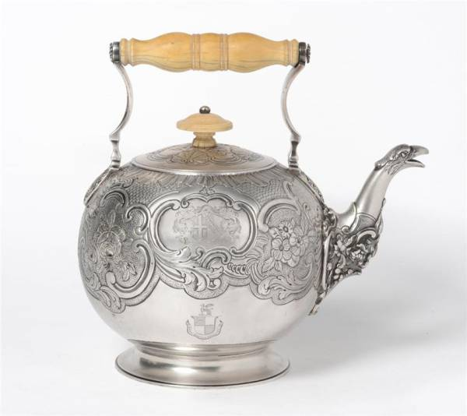
Заварний чайник
Історія чайника значно коротше історії самого чаю, тому що в ньому просто не було необхідності

Slide 2
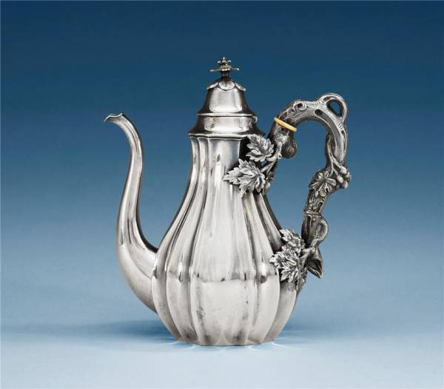
У VIII ст. н. е. чайне листя скручували вручну, сушили, а потім подрібнювали у порошок.
У порошок додавали сіль, клали в киплячу воду щоб отримати густу суміш, що і називалась чаєм

Slide 3
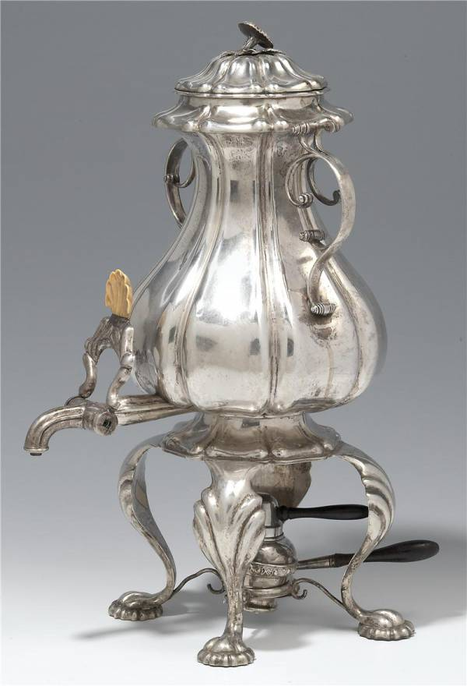
З часом процедура змінилась: в чайний порошок стали додавати гарячу воду і збивати до утворення піни. Цей метод приготування чаю уперше використали в Японії у IX ст.

Slide 4
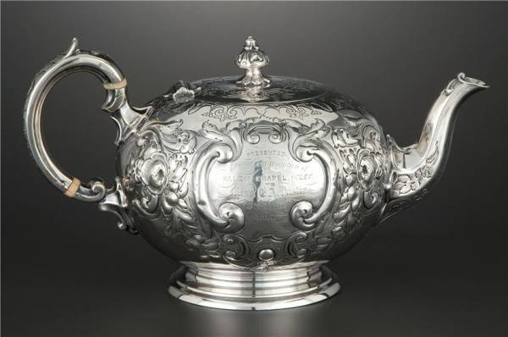
Традиційний метод заварювання чаю став популярним на початку правління династії Мін (Китай, 1368 — 1644рр)

Slide 5
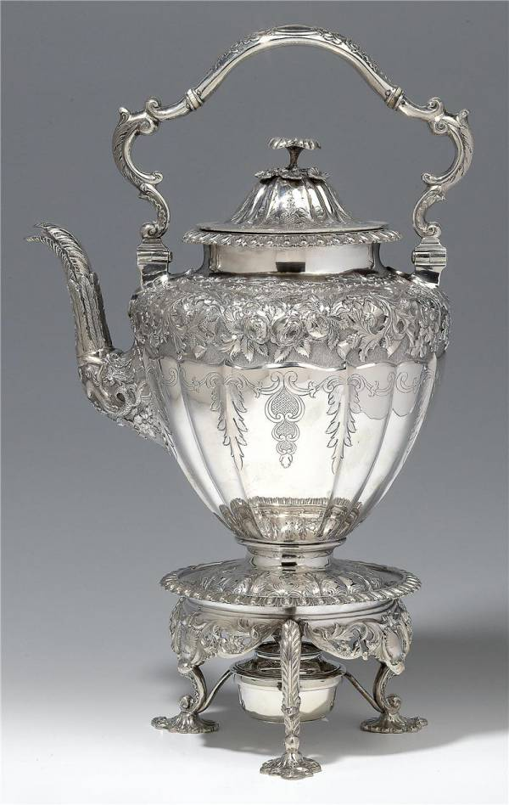
Саме тоді листя стали заливати окропом, і щоб напій настоявся і залишався теплим, знадобився закритий посуд.
Цим періодом датуються самі ранні зразки чайників

Slide 6
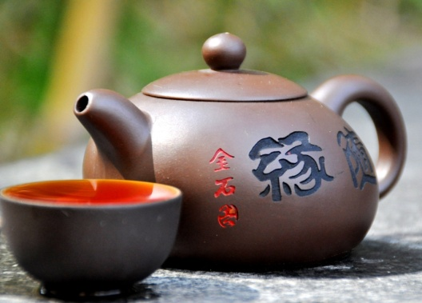
Виготовлялися вони з особливого сорту пористої глини - зіша, яку отримували і отримують в місті Ісин, Китай. Гончарне виробництво розвивалося ще з часів династії Сун (960-1279 рр.). Знаходиться місто в провінції Цзянсу на сході Китаю, навколо якого розташовані велетенські поклади рідкісної кольорової глини.
Ісинські чайники - це бренд, що налічує тисячолітню історію, вважаються кращими в світі.

Slide 7
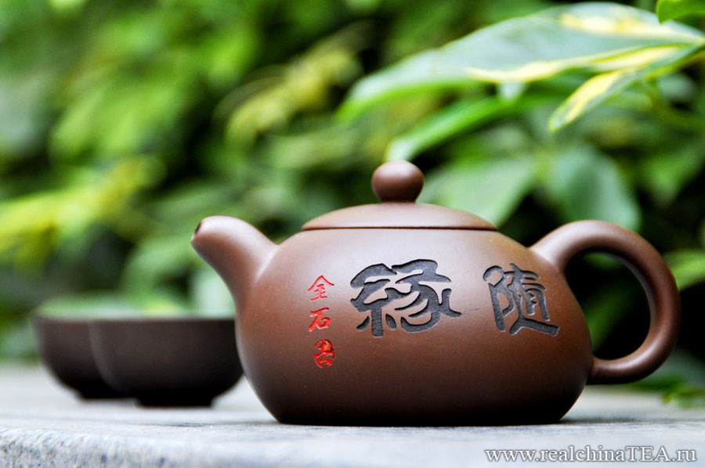
Ісинська глина це матеріал, що дуже гармонійно взаємодіє з водою і чаєм, чай заварюється якнайкраще. Якісна ісинська глина позбавлена запахів, має унікальні властивості теплопровідності, різні колірні відтінки, приємна на дотик.
Заварювати чай в чайнику з ісинської глини - дійсно зручно, об'єм чайника відповідає мініатюрності китайської церемонії, ви ніколи не обпечете руки, чайники дуже міцні і можуть служити роками.
Чайник з ісинської глини є у будь-якій китайській сім‘ї, це атрибут,
без якого дім - не дім

Slide 8
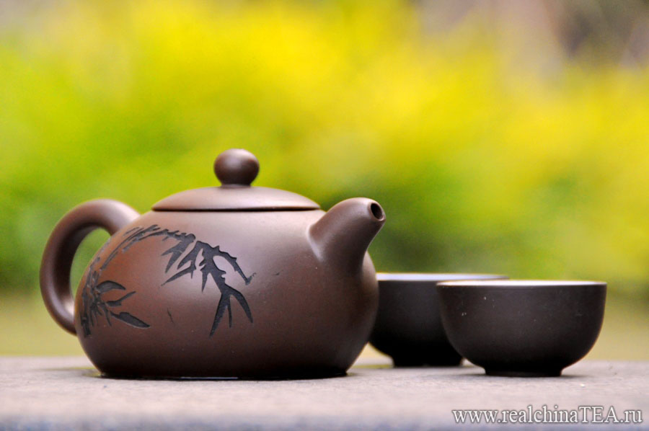
Унікальні і колекційні чайники можуть коштувати 3-5 тисяч доларів, розумна ціна за хороший і якісний чайник з ісинської глини від 50 до 100 доларів.
Об'єм чайника 150 мл, вага 200 г. На лівій стороні чайника майстерно вирізані ієрогліфи, які можна перевести як «наслідувати долю», на правій стороні - листя бамбука - китайський символ прямоти і щирості.

Slide 9
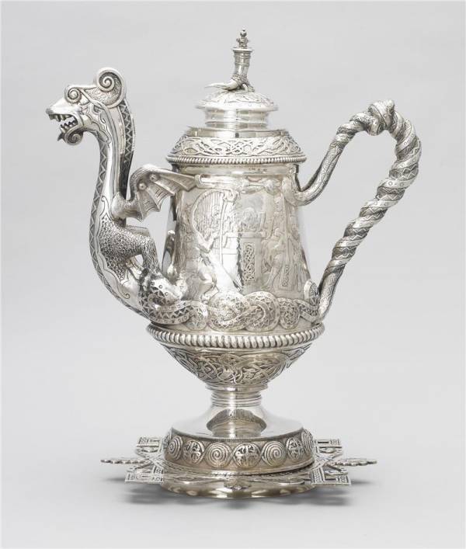
Завдяки першим чайникам з зіши, сучасний заварний чайник має саме таку форму

Slide 10
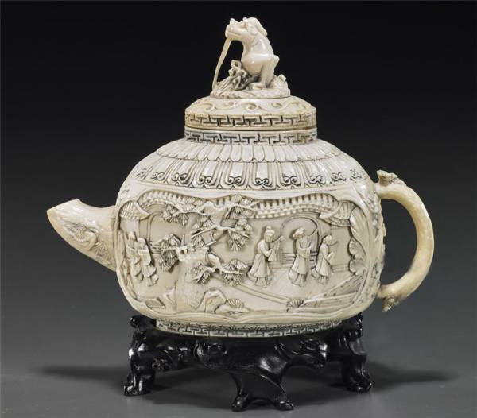
А у XVI ст. культ чаю, що виник в Японії, зробив революцію в способах декорування чайників. Прикрашені картинами природи або буддійськими сутрами, вони стали цінуватися і як витвори мистецтва

Slide 11
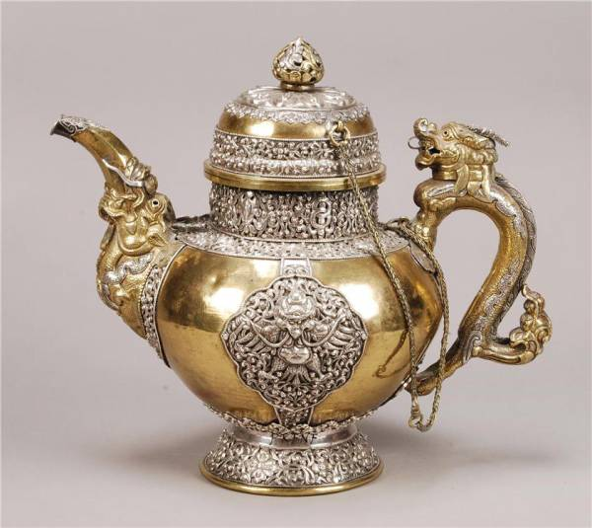

Slide 12
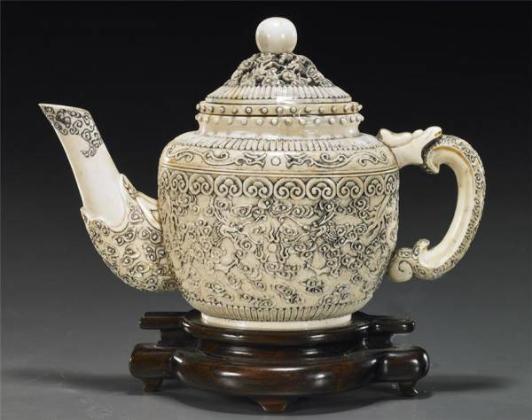

Slide 14
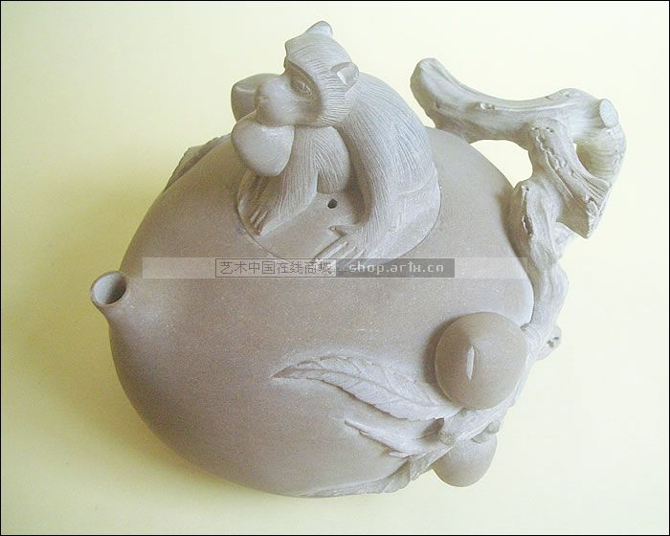

Slide 15
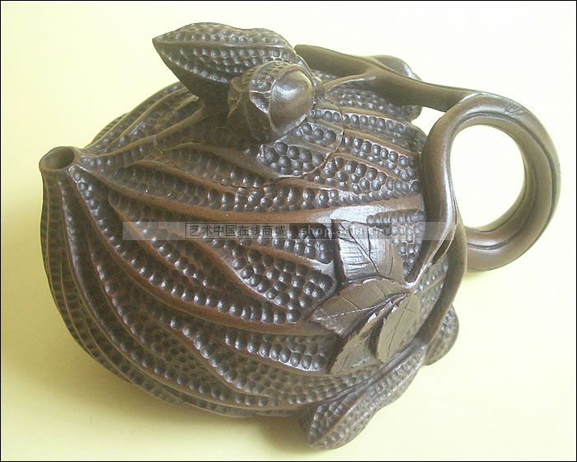

Slide 16
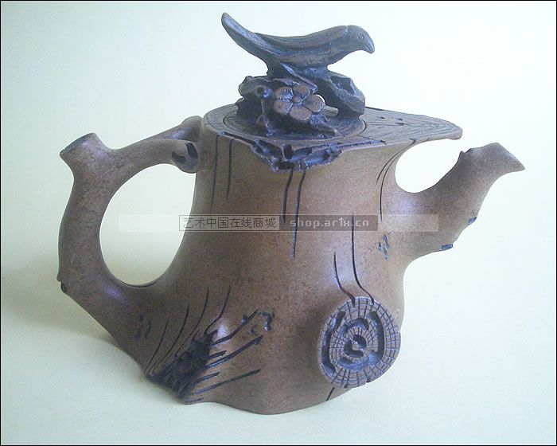

Slide 17
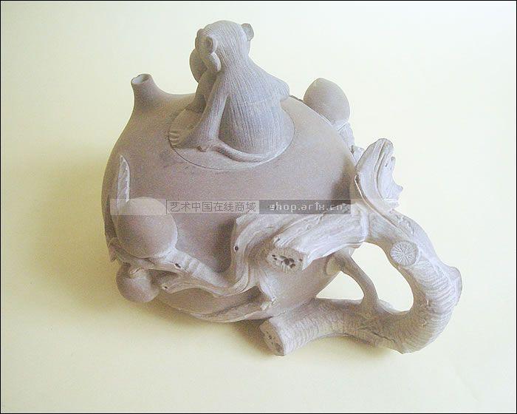

Slide 18
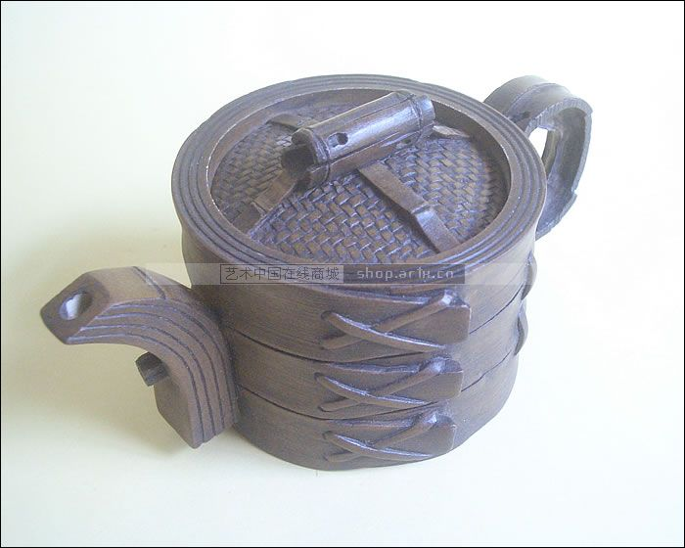

Slide 19
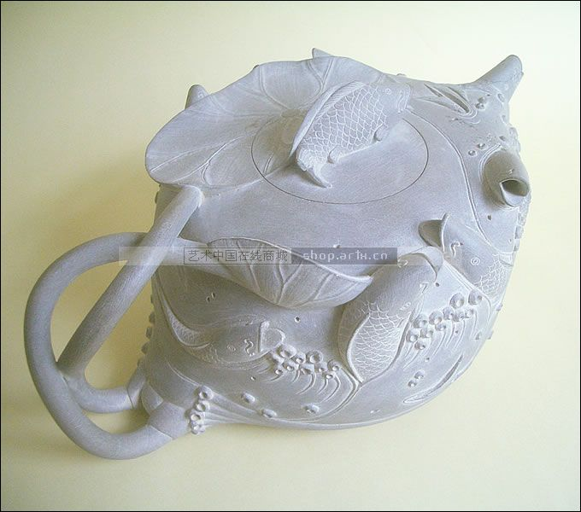

Slide 20
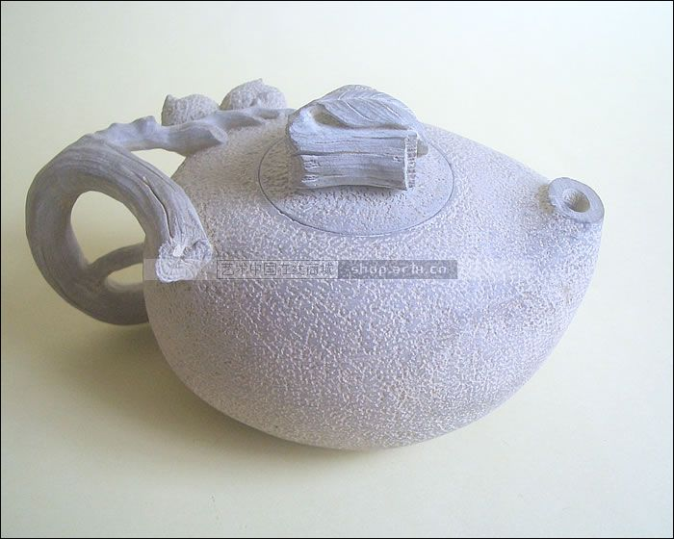

Slide 21
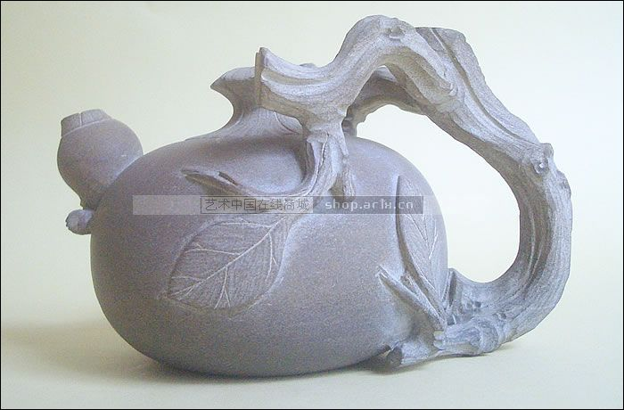

Slide 22
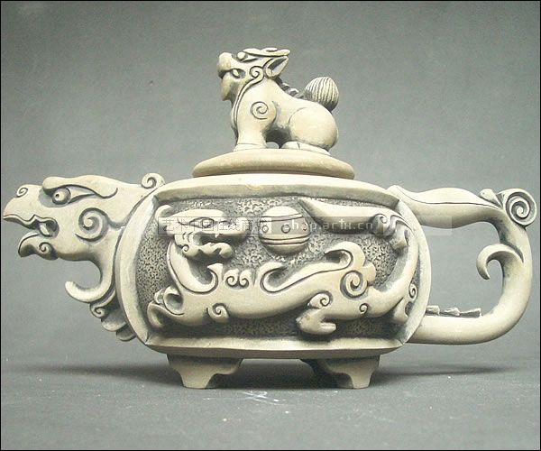

Slide 23
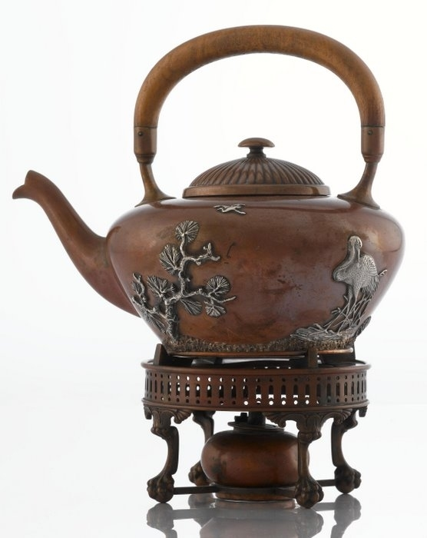
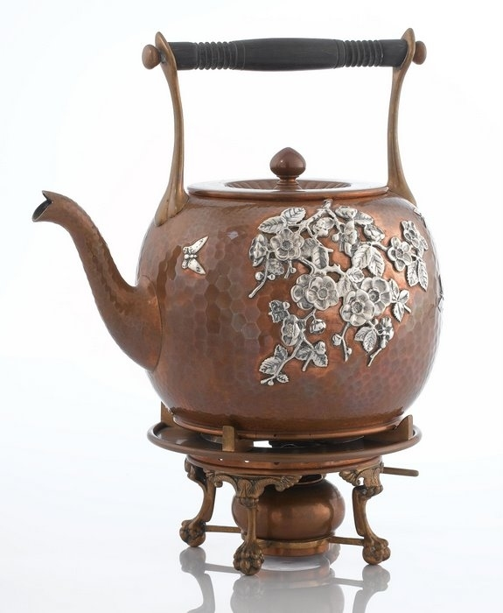

Slide 24
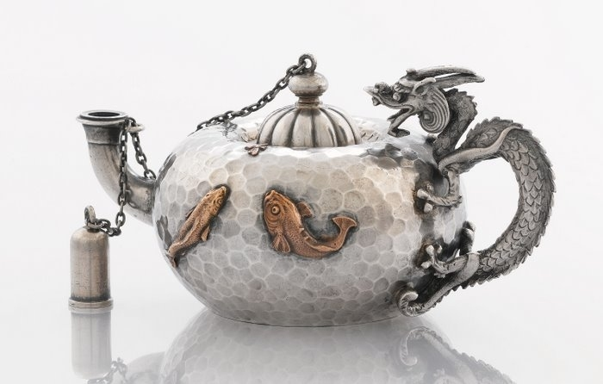

Slide 25
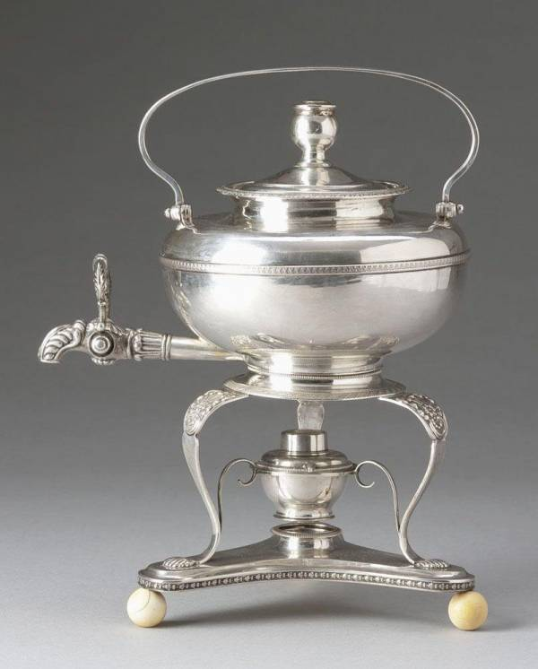
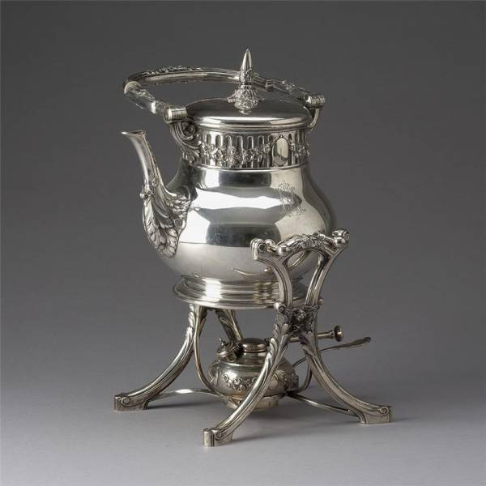
У Європу чайники завезли голландці на поч. XVII ст., виробництво почалося з 70-х років XVII ст., коли голландські майстри створили чайник, стійкий до високих температур.

Slide 26
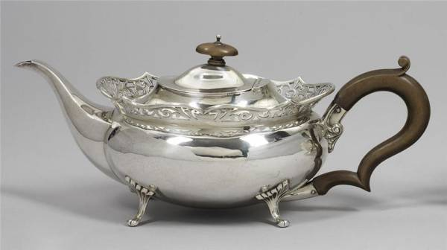
Трохи пізніше в Європі з'явився чайний посуд з металу. Вишукані столові прибори з срібла були символом високого соціального статусу.
Виникла мода на чайні сервізи.
Чайник в цих сервізах не мав постійної форми, спочатку кулястий, на якийсь час він став прямокутним, а потім овальним.
Природним недоліком срібних чайників було те, що вони сильно нагрівалися, у тому числі ручка. А це позначалося на смаку чаю.
Одночасно з'явилися олов'яні чайники, як дешевший варіант для тих, хто не міг дозволити собі дорогі срібні.
У кінці XVIII ст. чайник набув усіх своїх основних рис, які зберігає і сьогодні.

Slide 27
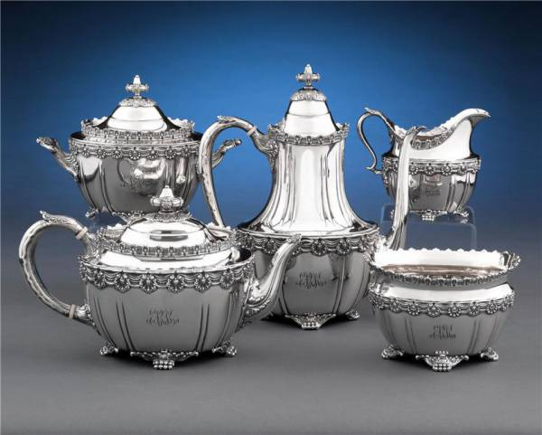

Slide 28
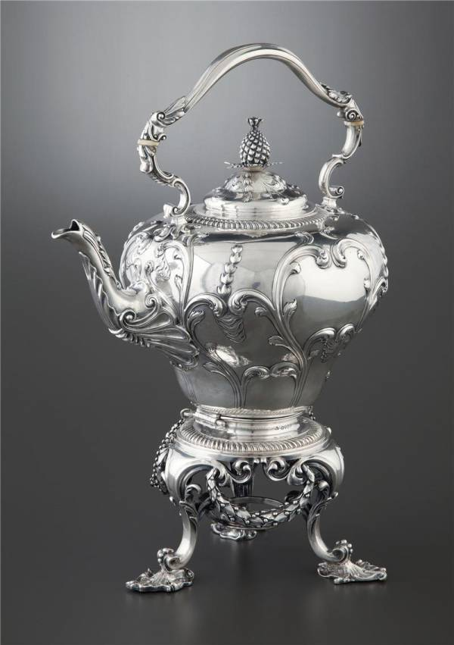

Slide 29
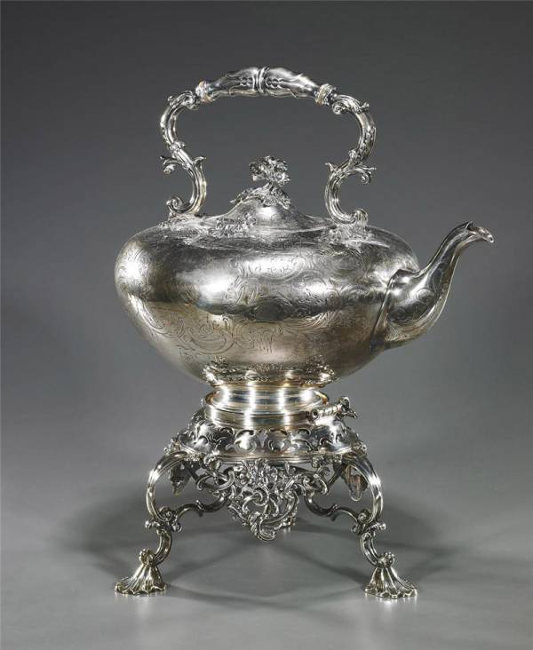

Slide 30
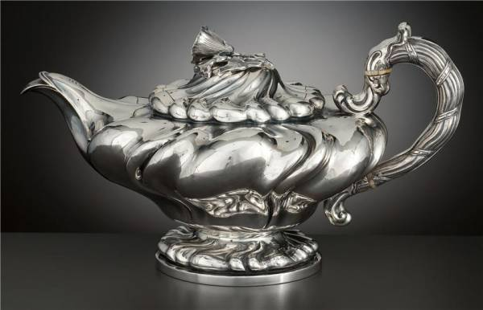

Slide 31
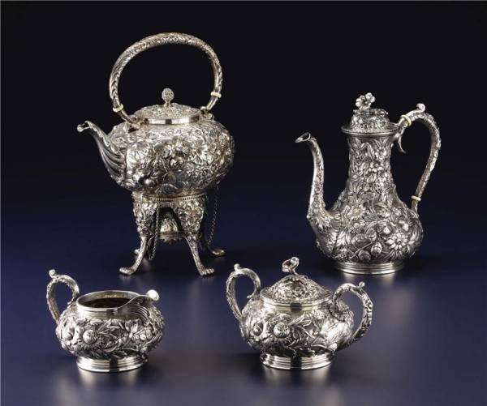

Slide 32
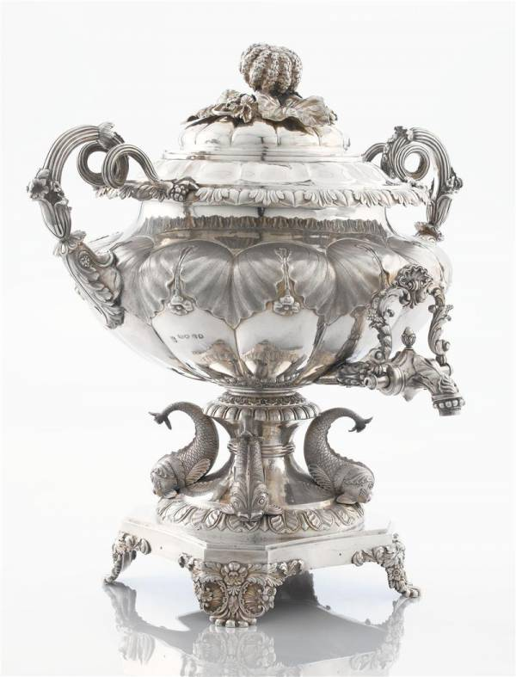
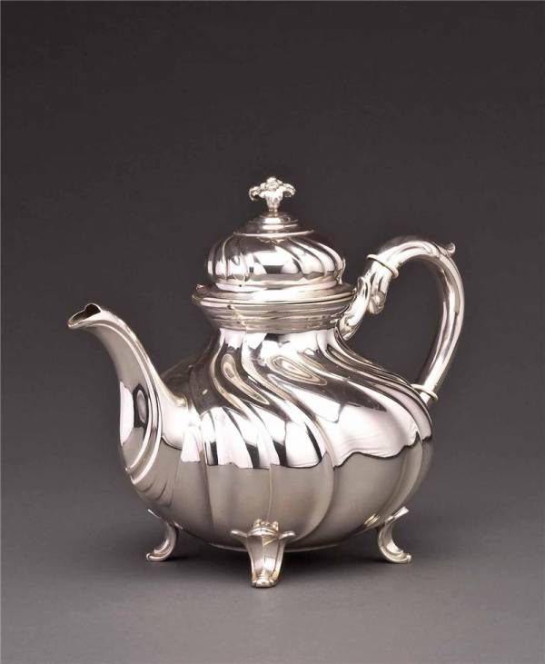

Slide 33
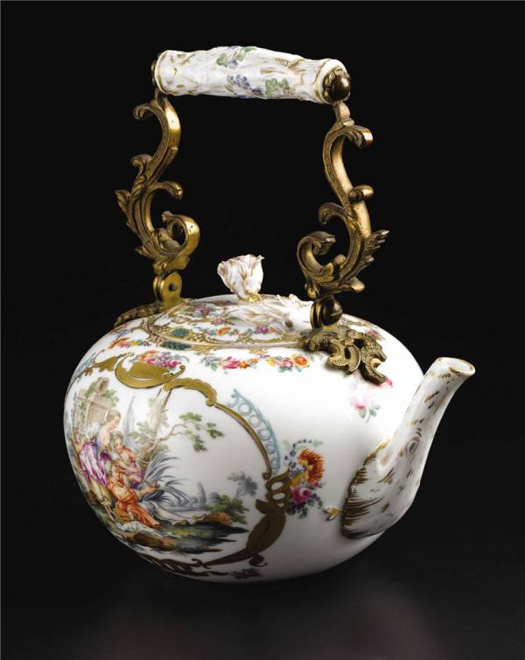

Slide 34
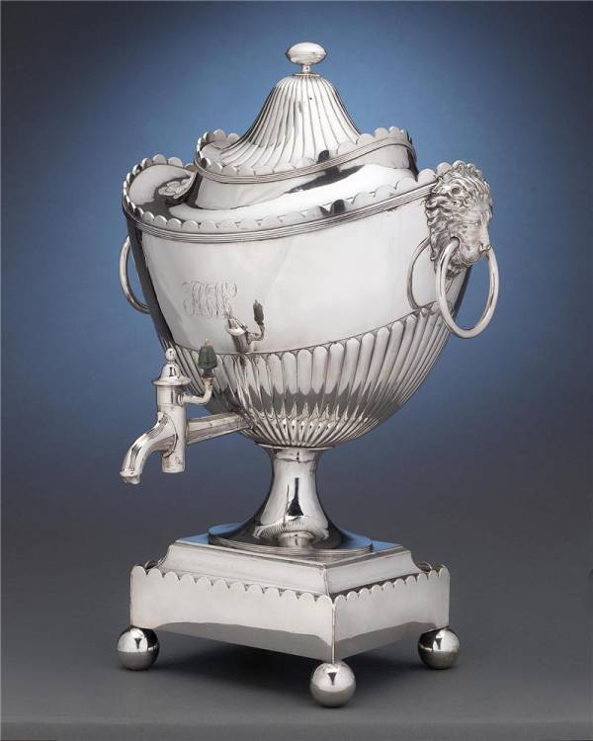
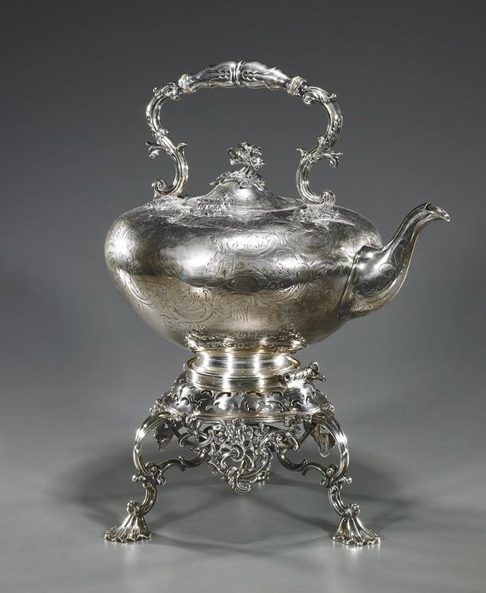

Slide 35
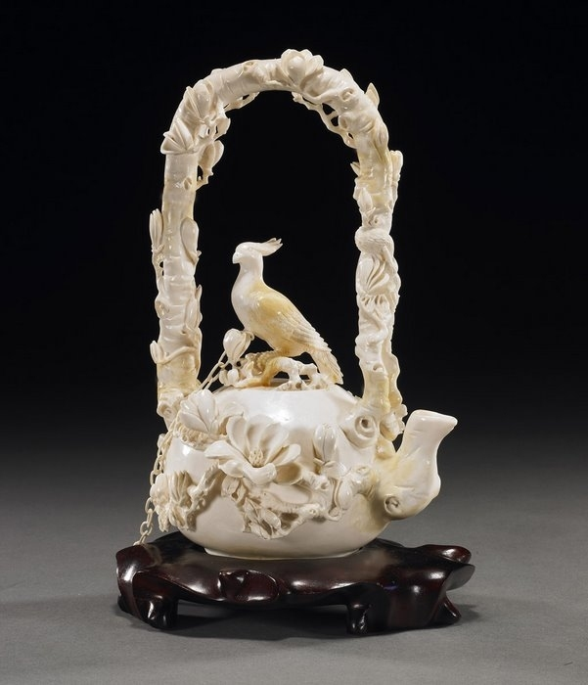

Slide 36
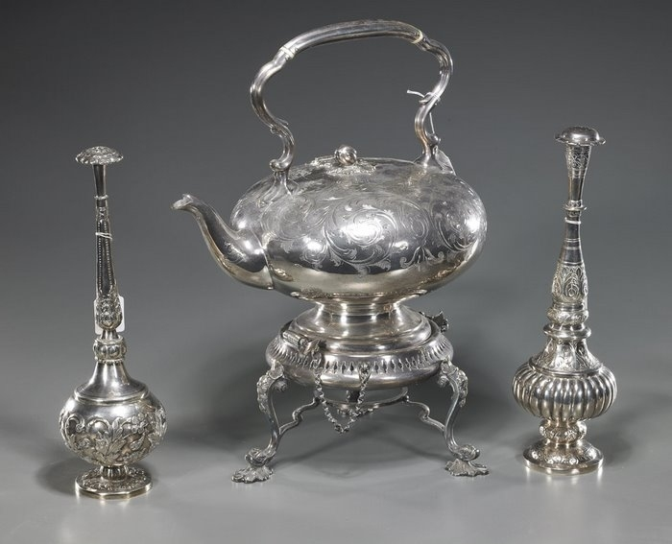

Slide 37
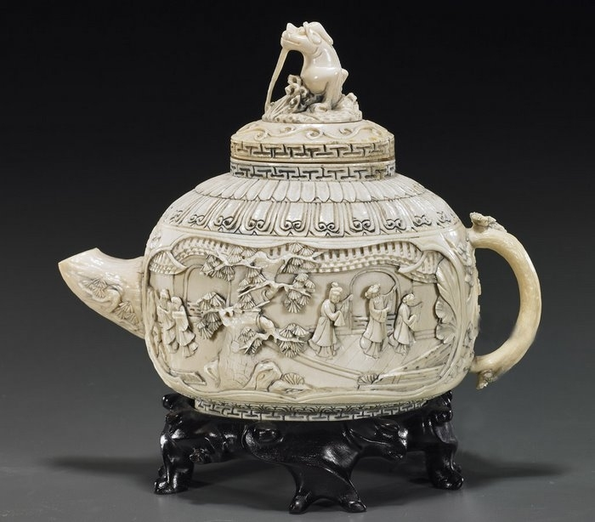

Slide 41
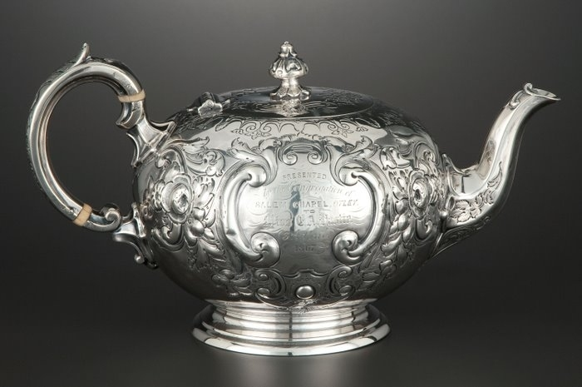

Slide 43
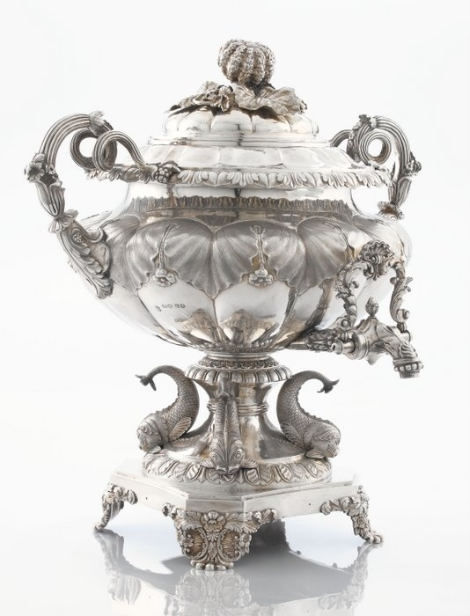
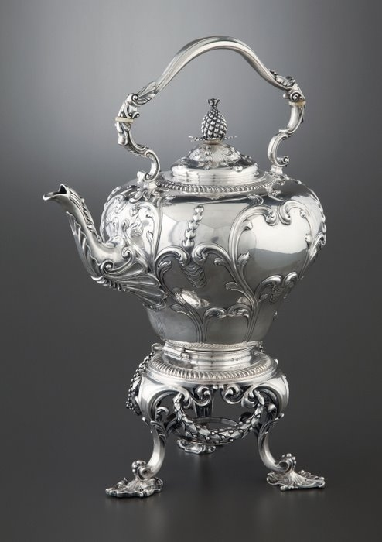

Slide 44
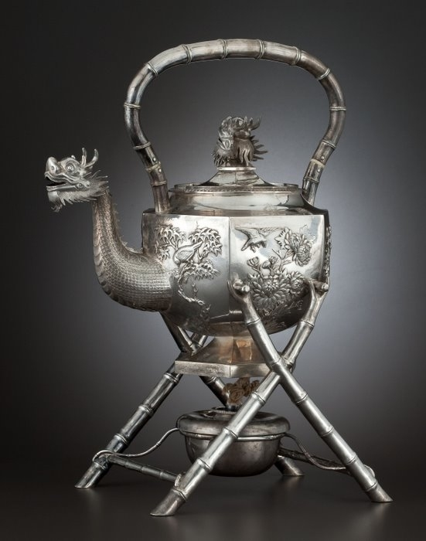
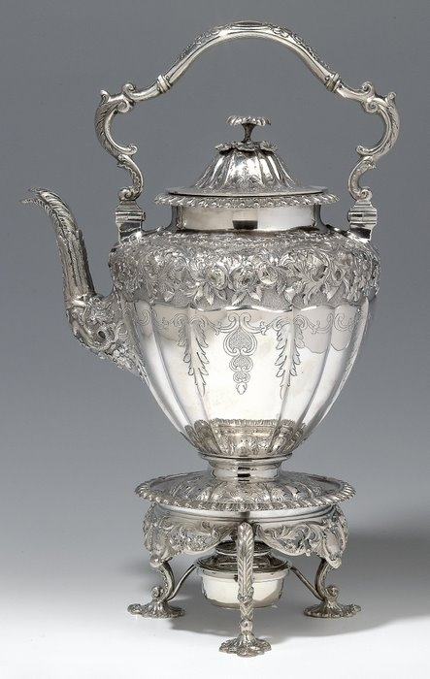

Slide 45
Для подачі чаю використовували безліч винахідливо знайдених пристосувань
Цукорниці
Щипці
Ложечки
Ситечка

Slide 46
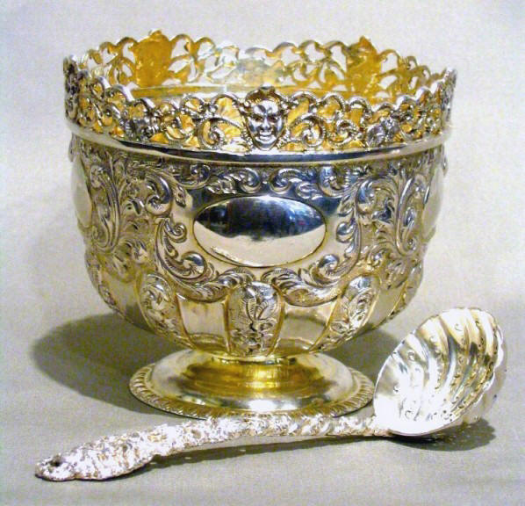
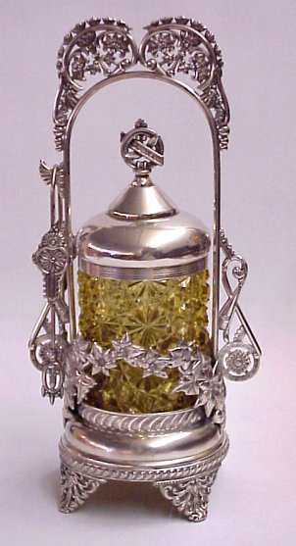

Slide 47
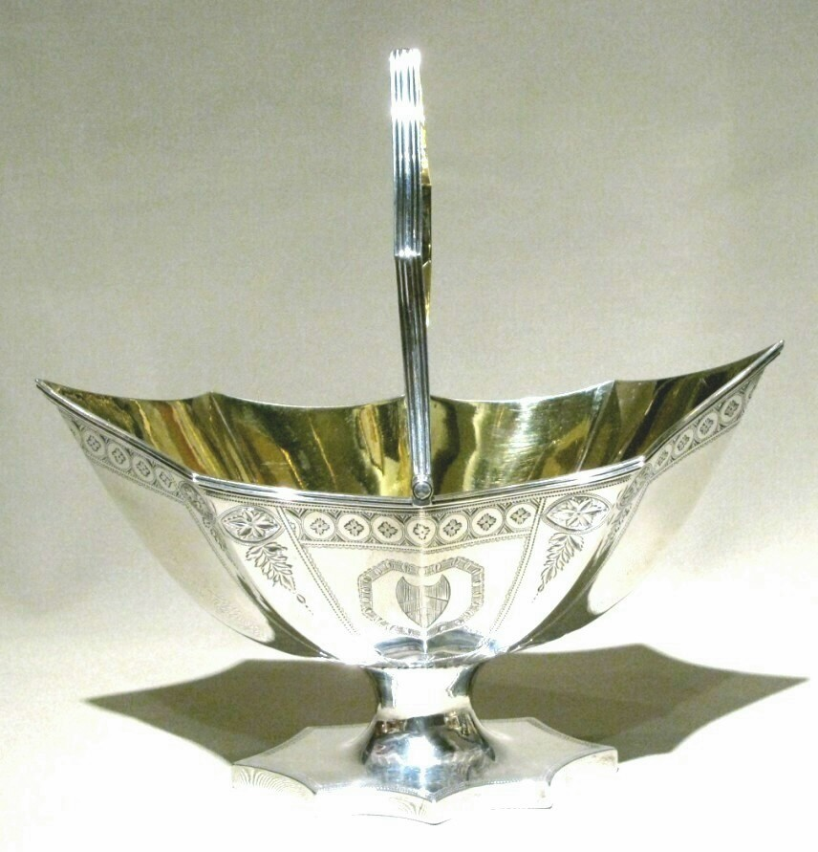

Slide 48
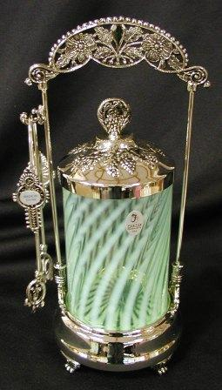
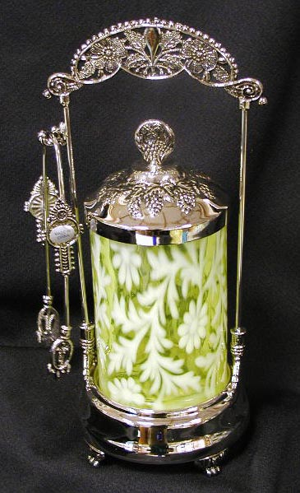

Slide 49
Щипці для цукру

Slide 54
Ситечка

Slide 58
ЛОЖЕЧКИ, ЛОНДОН 1897

Slide 61
ЛОЖКА ЧАЙНИЦІ - ЛИСТ ВИНОГРАДНОЇ ЛОЗИ З ВИНОГРАДОМ, БИРМИНГЕМ 1810
РАННЯ ВИКТОРІАНСЬКА ЛОЖКА , ЛОНДОН 1855.

Slide 63
ВІКТОРІИАНСЬКА ЛОЖКА ЧАЙНИЦІ - БІРМИНГЕМ , 1848
ВІКТОРІИАНСЬКА ЛОЖКА ЧАЙНИЦІ - БІРМИНГЕМ 1852

Slide 64
ЛОЖКА КАДИЛАКА, 1843

Slide 65
ІСТОРІЯ ЧАЙНОГО ПАКЕТИКА
Вперше з'явився у 1904 р в Нью-Йорку, коли завозили чай з Китаю, інших країн-виробників, а для збереження якості транспортували його в металевих коробках. Потім чай фасували, продавали на вагу і заварювали традиційно в чайниках. Американський комерсант Томас Саліван зшив мішечки з натурального шовку, зсипав туди заварку невеликими порціями і успішно возив чай в такому «пакуванні»

Slide 66
Витрачати натуральний китайський шовк на одноразові пакетики досить дорого. На зміну шовку прийшла марля, але вона придавала чаю неприємний присмак. Перший папір був з манільської коноплі.
Потім зшивали пакетики з особливого виду віскози.
Зараз використовують тонкий перфорований папір, що не розпливається у воді, а шви виконують методом гарячого пресування.

Slide 67
Середній пакетик чаю містить 3,125 г чаю і має до 2000 перфорованих дірочок. Зручність і швидкість заварювання сприяла тому, що зараз 75% чаю, що випивається в Європі – пакетований

Slide 68
Сучасні чайні аксесуари

